Slide 1



LIELUPES INDUSTRIĀLAIS PARKS-DEGRADĒTAS TERITORIJAS ATTĪSTĪBAS POTENCIĀLS
Konference «Teritoriju ar vides problēmām revitalizācija
un attīstības perspektīvas valsts un privātajā sektorā «LandCLEAN» LLI- 408
23/09/2020

Slide 2
Lielupes Industriālais Parks teritorijas vēsture
~1955
Valsts Jelgavas būvmateriālu kombināts
1994
Valsts uzņēmums «Jelgavas dzelzbetona rūpnīca»
2017
Teritoriju iegādājas SIA «Lielupes Industriālais Parks»

Slide 3
DEGRADĒTAS TERITORIJAS ATTĪSTĪBAS POSMI (1)
1. Dokumentācijas sakārtošana
- Arhīva izpēte
-Piesārņojuma apzināšana
- Biznesa plāna izstrāde

Slide 4
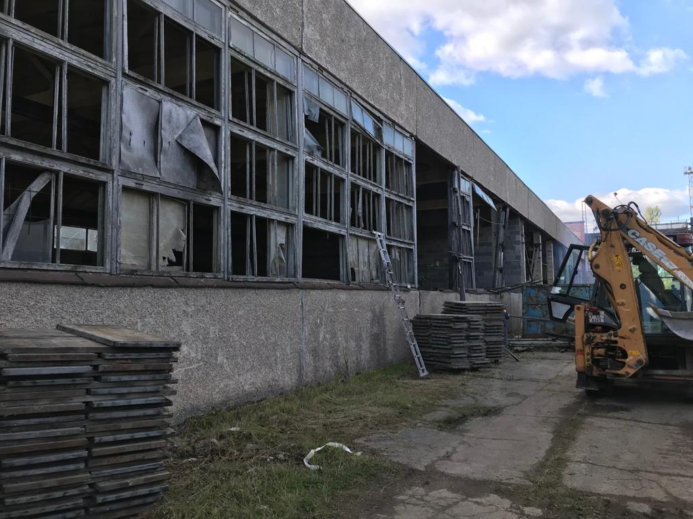
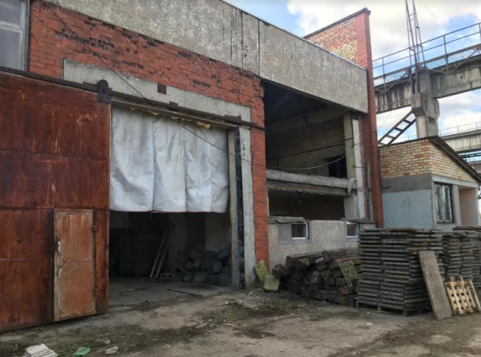
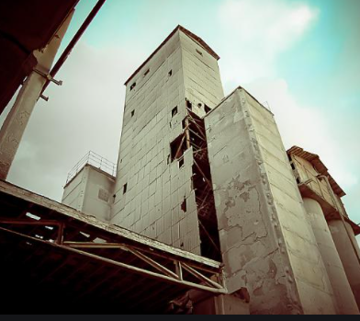
DEGRADĒTAS TERITORIJAS ATTĪSTĪBAS POSMI (2)
2.«Industriālā mantojuma» apzināšana

Slide 5
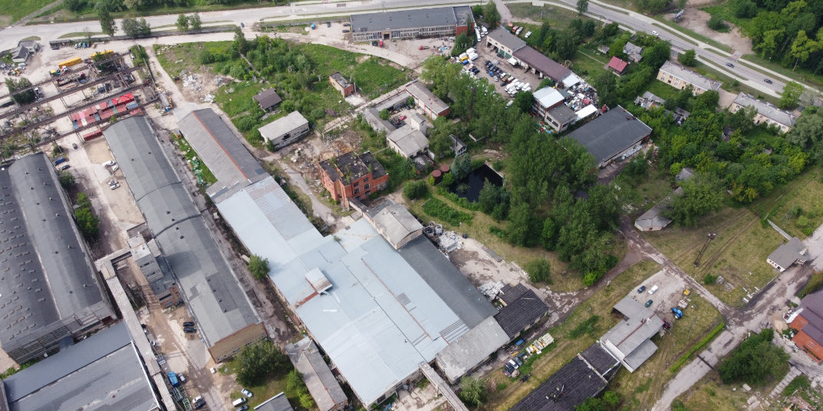
DEGRADĒTAS TERITORIJAS ATTĪSTĪBAS POSMI (2)

Slide 6
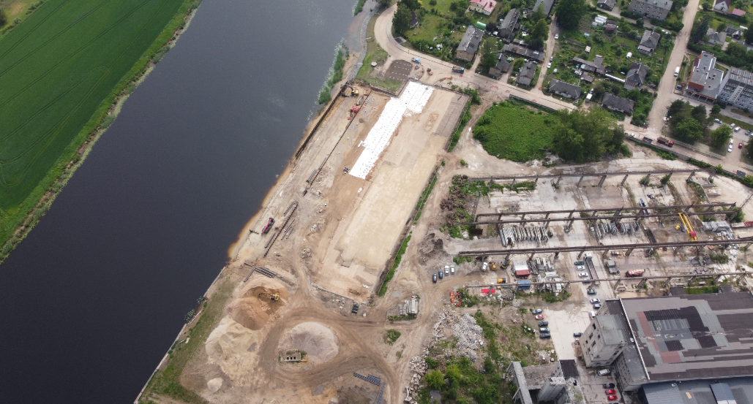

Slide 7
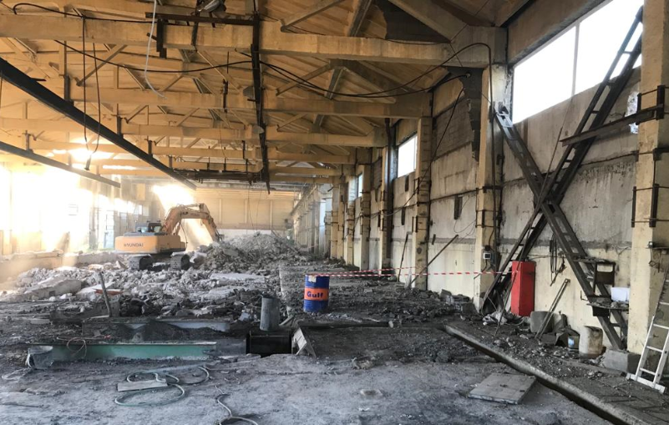
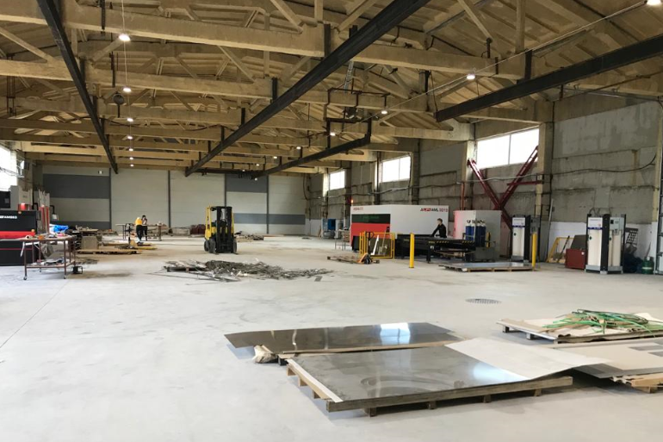
PIRMS&PĒC

Slide 8
DEGRADĒTAS TERITORIJAS ATTĪSTĪBAS POSMI (3)
3.Zemes detālplānojuma izstrāde
4. Demontējamo būvju, inženierbūvju apzināšana, demontāžas, renovāciju projektu, apliecinājuma karšu izstrāde, realizācija
5. Klientu piesaiste

Slide 9
Nākotnes perspektīva
1. Sakārtot infrastruktūru (iekškvartāla ceļi, apgaismojums, ŪKT, LKT);
2.Piesaistīt klientus vēl neiznomātajās platībās, iznomājamo platību palielināšana;
3.Mārketinga un sabiedrisko attiecību aktivitātes.

Slide 10
PALDIES PAR UZMANĪBU!
JAUTĀJUMI?

